Slide 1

Авылым минем - АРЫ

Slide 2
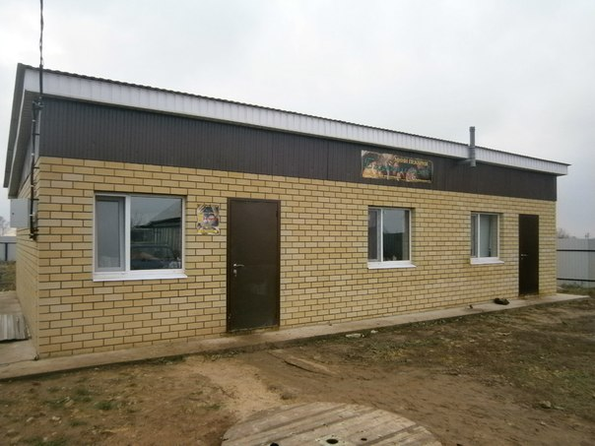
Ары авылын кергәч тә,
Уңга киткэн юл булыр.
Яна таш бина каршылар-
Пекарнябыз шул булыр.
Уңган,булган,ачык йөзле
Кешелэр эшли монда.
Көнне- төнгэ ялгый-ялгый,
Сизмилэр вакытны да.
"Бәрэкәтле ризык",-булсын,
Дип пешерәләр алар.
Шуңа күрә исемен дә
Шулай дип атаганнар.
Тараталар ризыкларын
Күп кенә авылларга.
Ашап караган һэр кеше
Рәхмәт әйтә аларга.
Уңышлар гел юлдаш булсын,
Шатлыкка тиенсеннәр.
Арының даның күтэреп,
Сөенеп эшлэсеннэр.

Slide 3
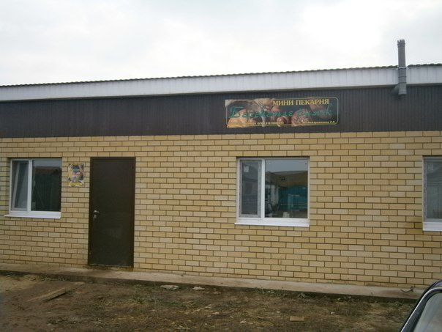
елнын 5 нче августында авылыбызда мэгърур бина узенен ишеклэрен тэуге тапкыр ачты.
Ике көннең берендә “Авыл җирендә эш юк!” дип чаң сугылган хәзерге заманда Этнэ районы Ары авылында яшәүче Файзрахмановлар гаилэсе кебек кешеләр барында, димэк авыл яши, килэккэ якты омет бар.

Slide 4
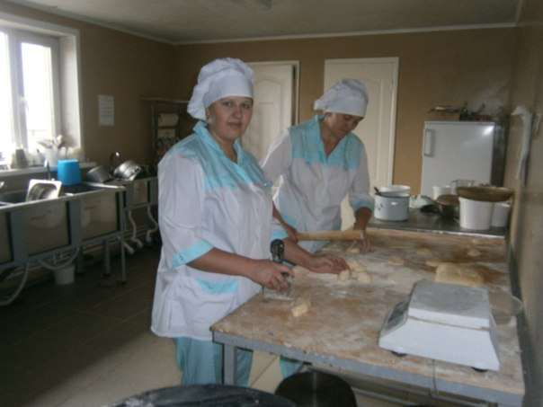
Эшли башлауларына нибары дурт ай гына булса да, Ары авылындагы әлеге мини-пекарня турында бүген ишетмәгән кеше юк диярлек. Хәзер биредә заявка нигезендә эшлиләр. Әтнә районнары, авыл кибетләреннән даими рәвештә заказлар килеп тора икән.
Бүген ассортимент та бай. . Йомырка белән онны катыштырып камыр ясаудан башлап, аны табадан гына төшкән әзер пироглар рәвешенә китергәнче булган барлык эшләрне шушу унган кызларыбыз башкара.

Slide 5
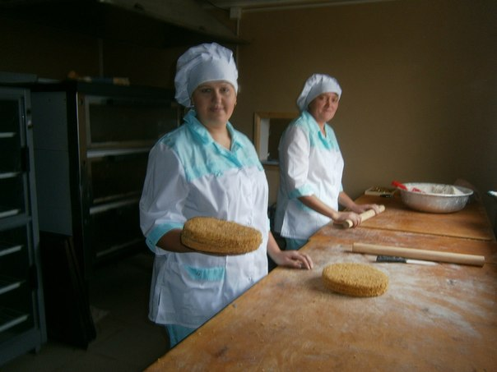
Киләчәктә пешерелгән ассортимент күләме дә, авыллар саны да, пекарняның мәйданы да артыр әле. Файзрахмановлар киләчәккә әнә шундый ниятләр белән яши. Бирсен Ходай! Оста кулга эш иярә бит.

Slide 6
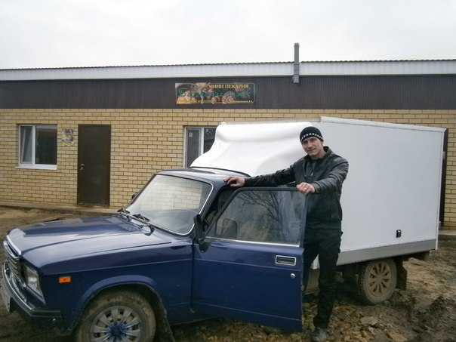
треугольник
ватрушки
пицца
Сосиска в тесте
Олеш с курицей
Сосиска с картошкой
Пирожки с мясом
Пирожки с картошкой
перемечи
Пирожки с яблоками
Конверт с яблоками
Пирожки с капустой
булочки
Беляши (рис с мясом)
Пельмени домашние (говядина)
Лапша домашняя
хворост
пироги
курага
чернослив
лимонник
капуста
Капуста с мясом
медовый
атнинка
вишня
сметаник
губадия
калина
солнышко
киви
яблочный
Дружная семья
трехслойка

Slide 7
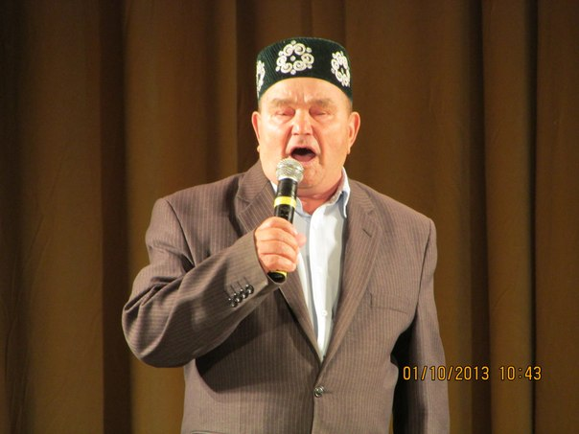
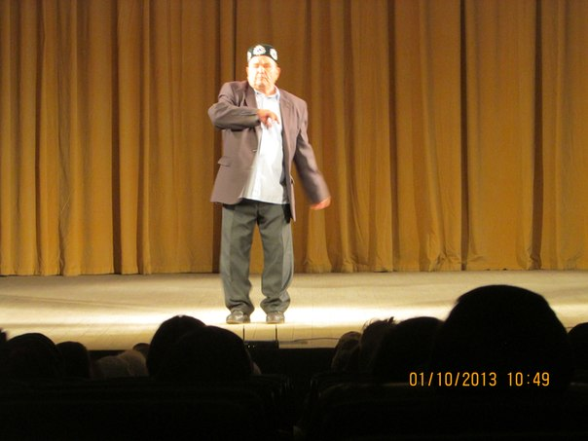
Тумыштан килгэн Талант

Slide 8
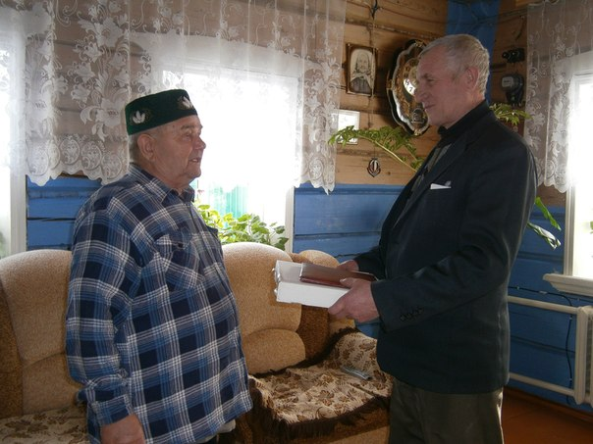
Уза гомер… Арыда яшэп, авыл клубында эшлэгэн, тормышынын ярты гасырын мэдэнияткэ багышлап, 1972 елны Татарстаннын, 1986 елны Россиянен «Атказанган мэдэният хезмэткэре» исемнэрен алуга ирешкэн Гарэфетдин (Гэрэфи) Cэлэхетдин улы Эхмэтжановка 2 март конне 85 яшь тулды. Туган як данлы хезмэте белэн ботен ил кулэмендэ мактауга лаек булган батыр йорэкле улларын белергэ тиеш… Ары авылы клубында эле буген дэ анын тырышлыгы белэн торле елларда алган 17 Ботенроссия, республика хэм район грамоталары саклана.

Slide 9
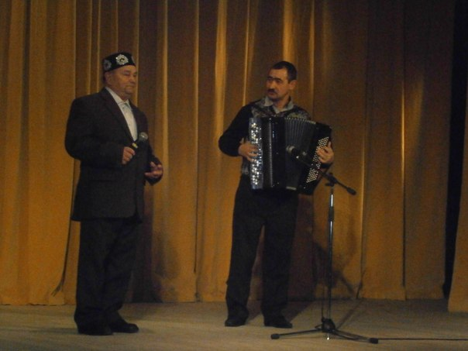
Куз тимэсен тавышына
Искиткеч анын моны
85 яшьне бирмэс хич кем
Егетлэрдэй буй – сыны.

Slide 10
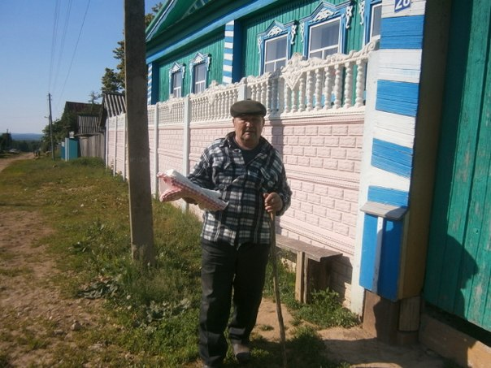
- Тормыш юлымны мэктэптэ укыган чордан башлау доресрэк булыр, - ди Гарэфи Эхмэтжанов. 1937 елдан 1943 елга кадэр Ары, Кулле Киме мэктэплэрендэ VII сыйныф укып белем алдым. Кондез укып, тонлэ сыер, ат жигеп басудан,кибэннэн эвенгэ ашлык ташыдым, 1943нен октябрендэ колхозга бирелгэн нэрэт нигезендэ, 1927 елгы егетлэр белэн бергэ, Маринын Суслонгерыннан Шелонгер станциясенэ агач ташыдым, -ди. 1944 елнын урак осте башлангач кына туган авылына эйлэнеп кайта. Аннан кайткач, Алат спиртзаводына ашлык, бэрэнге ташый. Э инде 1945 ел ахырында Арча янындагы Урнэккэ тракторчыга укырга жибэрэлэр. 5 ай укыганнан сон, 1946 елнын язында тракторчы таныклыгы белэн кайта. Шул елны «За доблесный труд в ВОВ 1941-1945г» медаленэ лаек була. «Колесный» тракторга утыра, шунда тракторнын шкивы ярдэмендэ «сложный молотилка»ны эйлэндергэндэ, кулын сындыра.

Slide 11
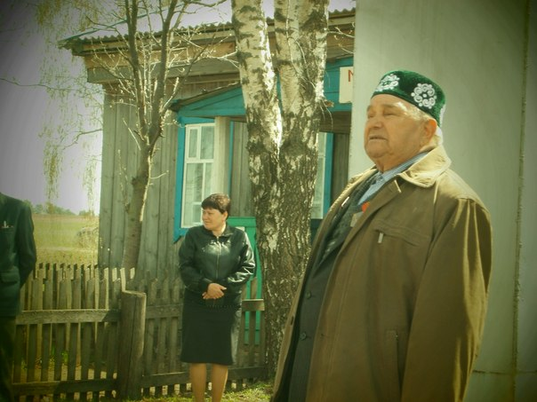
1957 елны СССРнын мэдэният министрлыгы татар эдэбияты сэнгате декадасы уздыра. Республиканын торле районнарыннан жыелган 120 кешелек узешчэннэр хоры данлыклы «Соловей» жыры тэржемэсен тэкъдим итэ. Хорга Фэрит Яруллин нэселеннэн булган Разыя Яруллина дирижерлык итэ. Э башлап жырлаучы Гарэфи абый була

Slide 12
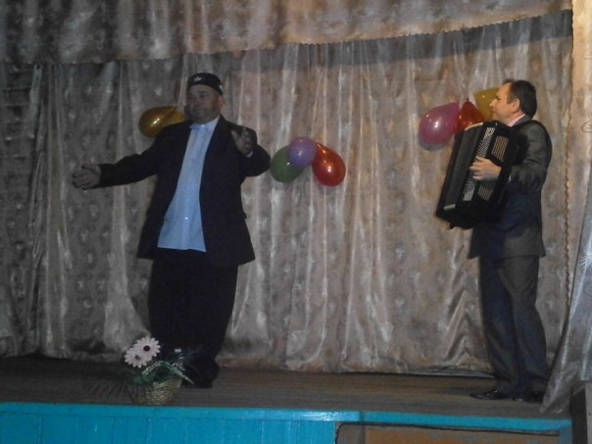
1948 ел башларында Этнэ районы мэдэният булеге житэкчесе Разыя Хэбибуллина аны Мэскэугэ, Авыл хезмэтчэннэренен Ботенроссия сэнгать узешчэннэре смотрына барырга чакыра. Мэскэугэ барганчы 1 ай дэвамында «Казан» шифаханэсендэ репетиция бара, коненэ 4 тапкыр ашатып-эчертэлэр.
- 16 кеше идек, э ир-егетлэрдэн мин хэм гармунчы Хатыйп Галиев кенэ, обком жыелышыннан сон концерт куйдык – шунда беренче тапкыр грамотага лаек булдым, - дип искэ ала. Мэскэудэге смотр концертыннан сон, Ары авылы клубы модире Оркыя Исмэгыйлева – акчалата, э Гарэфи Эхмэтжанов 6 метрлык материягэ – пэлтэ тышлыгына лаек була.

Slide 13
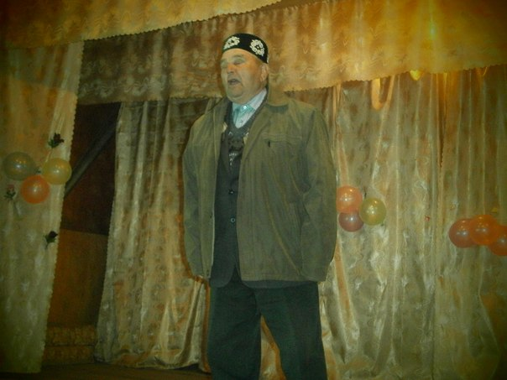
Ул пэлтэ искерсэ дэ эле дэ бар, - дип колэ. – Зур булэк булды ул. Сугыш арты булса да, хокумэт мэдэнияткэ зур игътибар бирде шул.
Мэскэугэ алардан тыш, Татар филармониясе, Академия театры, Зур рус театры да бара. Татарстан обкомынын тулы составынан тыш, композиторлар Жэудэт Фэйзи, Александр Ключарев, балетмейстерлар Фэйзи Гэскэров, Эдхэм Нариков та булла. Концертны Кремльнен хэм Чайковский исемендэге концертлар, Колонналар залларында, Зур театрда куялар.

Slide 14
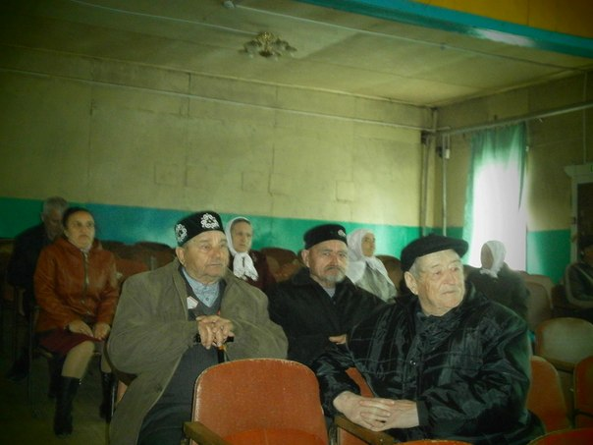
Зал шыгрым тулы иде. Политбюронын тулы составы диярлек килде, карыйм, алда ук Сталин, Ворошилов, Каганович, Жданов утыралар. Сталинны истэ калдырдым: бик чибэр, ыспай кеше иде… хэзерге артистлар кыяфэтле тугел, - ди

Slide 15
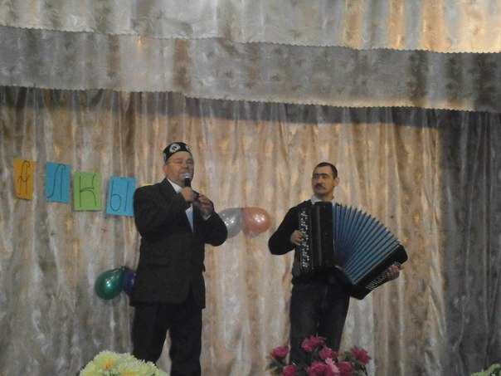
Аннан кайткач, Жэудэт Фэйзи Казанга, филармониягэ чакыра. «Оркыя ките, э мине китмэскэ эти кундерде», - дип искэ ала. Гарэфи Эхмэтжановны Ары авылы клубы модире итеп билгелилэр. Шул ук елны армия хезмэтенэ алына. Шоферлар курсын тэмамлап, машинага утыра. Иран, Торкия чиклэрендэ хезмэт итэ, Сталиннын туган шэхэре Горида була. Армиядэдэ узешчэннэрконцертында катнаша, татарча биеп дивизия, армия буенча I урынга чыга. Анда бирелгэн грамоталарны да кадерлэп саклый. 1953 елны армиядэн кайта,аны Олы Этнэ мэдэният йортына эшкэ чакыралар. Этисе улеп, энисе 9 бала белэн тол кала – нэтижэдэ,Гарэфи абый Арыда клуб модире итеп билгелэнэ.

Slide 16
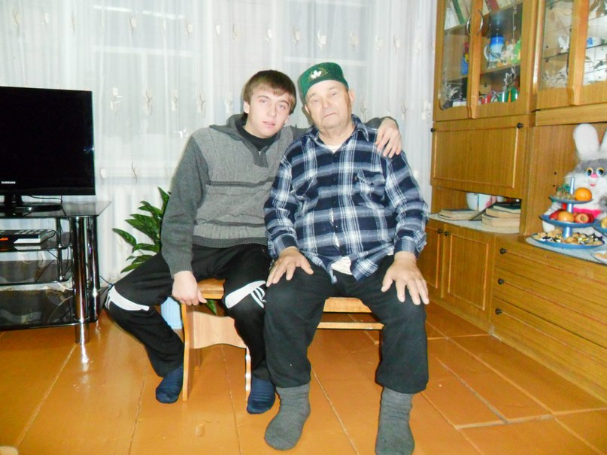
1957 елны Ары авылы узешчэннэре Риза Ишморатнын «Кайту» пьесасын сэхнэлэштерэ. Репетициягэ автор узе кайта, кинэшлэрен бирэ. Элеге спектакль районда I урынны ала.
Аны «За трудовое отличие» медале белэн булэклилэр,э 1985 елны «Ветеран труда» медаленэ лаек була.

Slide 17
Этнэ, Арча районнары сэхнэлэрен еш таптый ул. Купсанлы район булэклэренэ лаек була. 1986 елны Ары хэм Кулле Киме авыллары узешчэннэренен 18 кешелек торкеме Татар яшьлэренен туй хэм Мари халкы биюлэре белэн Мэскэугэ, ВДНХга баралар. ВДНХ билгелэрен, грамоталарын кадерлэп саклый ул. Менэ шундый тумыштан килгэн талант иясе 85 яшен каршылады. Бэхеткэ торенеп, шатлык-куанычка чолганып, сэламэтлек эчендэ эле тагын озын-озак яшэргэ язсын ана.

Slide 18
Филиал №5
Рэхмэт!!!

